Slide 1
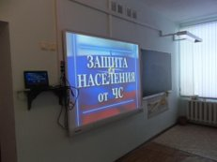
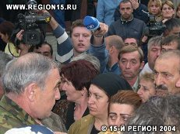
МКОУ «Гимназия им.Горького а.М.»
Москаленского муниципального района Омской области
Действия при захвате в заложники
Автор:
Фабер Галина
Николаевна
классный руководитель

Slide 2
Особенности состояния и поведения при захвате в заложники. Синдром заложника — серьезное шоковое состояние изменения сознания человека. Особенности и психология поведения преступника-захватчика. Основные правила поведения при захвате в заложники.

Slide 3
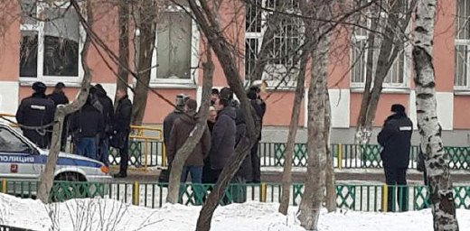
3 февраля ученик 10 класса вошел в школу номер 263 с двумя винтовками, которые принадлежали его отцу. Угрожая охраннику оружием, подросток прошел в класс, где застрелил учителя географии, а учеников взял в заложники. Увидев, что к школе подъехала полиция, преступник открыл огонь из окна, убив одного сотрудника и ранив еще одного. Остальные классы были эвакуированы, школу блокировал спецназ.Задержать преступника удалось с помощью его отца, который попросил у полицейских бронежилет и отправился на переговоры с сыном. Никто из учащихся не пострадал.

Slide 4
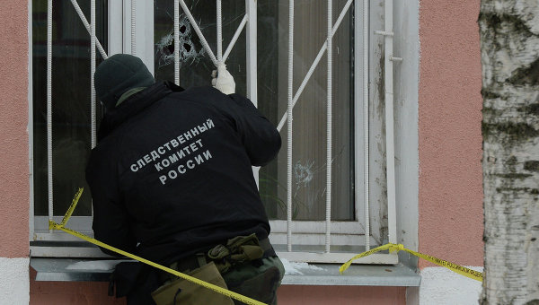
Если вас захватили в заложники:
• не привлекайте к себе внимание преступников (не смотрите им в глаза и не задавайте вопросов); • на любое своё действие спрашивайте разрешение; • беспрекословно выполняйте требования террористов; • проявляйте выдержку и терпение при оскорблениях и унижениях; • если получено ранение, постарайтесь меньше двигаться, чтобы сократить потерю крови;

Slide 5
Если вас захватили в заложники:
Ведите себя достойно - переносите заключение без слёз, жалоб и причитаний. Даже охранники, если они, конечно, не совсем потеряли человеческий облик, будут испытывать к вам уважение.
Спросите у охранников, можно вам читать, писать, пользоваться средствами личной гигиены и т. д. .
Если вам дали возможность говорить по телефону с родственниками, держите себя в руках. Не плачьте, не кричите, говорите коротко по существу.
Обязательно ведите счет времени, отмечая с помощью спичек, камешков или черточек на стене прошедшие дни.
Постарайтесь вступить в эмоциональный контакт с бандитами, которые вас охраняют, Иногда бывает и так, что им строжайше запрещено отвечать на вопросы заложников. Тогда разговаривайте как бы самим с собой, читайте стихи или вполголоса пойте.

Slide 6
Если вас захватили в заложники:
Постоянно тренируйте память. Вспоминая, например исторические даты, фамилии одноклассников, номера телефонов коллег по работе или учебы и т. д.
Не давайте ослабнуть сознанию. Если есть возможность, обязательно соблюдайте правила личной гигиены. Человек, который перестает чистить каждый день зубы бриться, очень быстро опускается морально.
Насколько позволяют силы и пространство помещения, занимайтесь физическими упражнениями.
Никогда не теряйте надежду на благополучный исход.

Slide 7
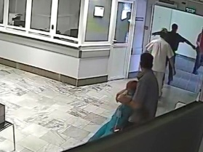
Если вас захватили в заложники:
• попытайтесь запомнить приметы преступников (черты лица, цвет волос, манеру речи и поведения, одежду, имена, клички, шрамы, татуировки и т. п.); • ешьте для поддержания сил все, что предлагают (даже то, что категорически не нравится); • по возможности соблюдайте чистоту и личную гигиену; • при проведении операции по освобождению ложитесь на пол и не поднимайтесь до команды; • при применении слезоточивого газа дышите через влажную ткань и часто моргайте;

Slide 8
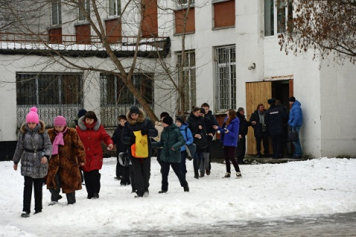
Если вас захватили в заложники:
• выходите из помещения (транспортного средства) после команды и как можно быстрее; • после освобождения не делайте поспешных выводов, сначала успокойтесь, приведите свои мысли в порядок и ознакомьтесь с информацией официальных источников.

